Slide 1

Casa Entre Pinos
Cerro Gordo – Valle De Bravo

Slide 2
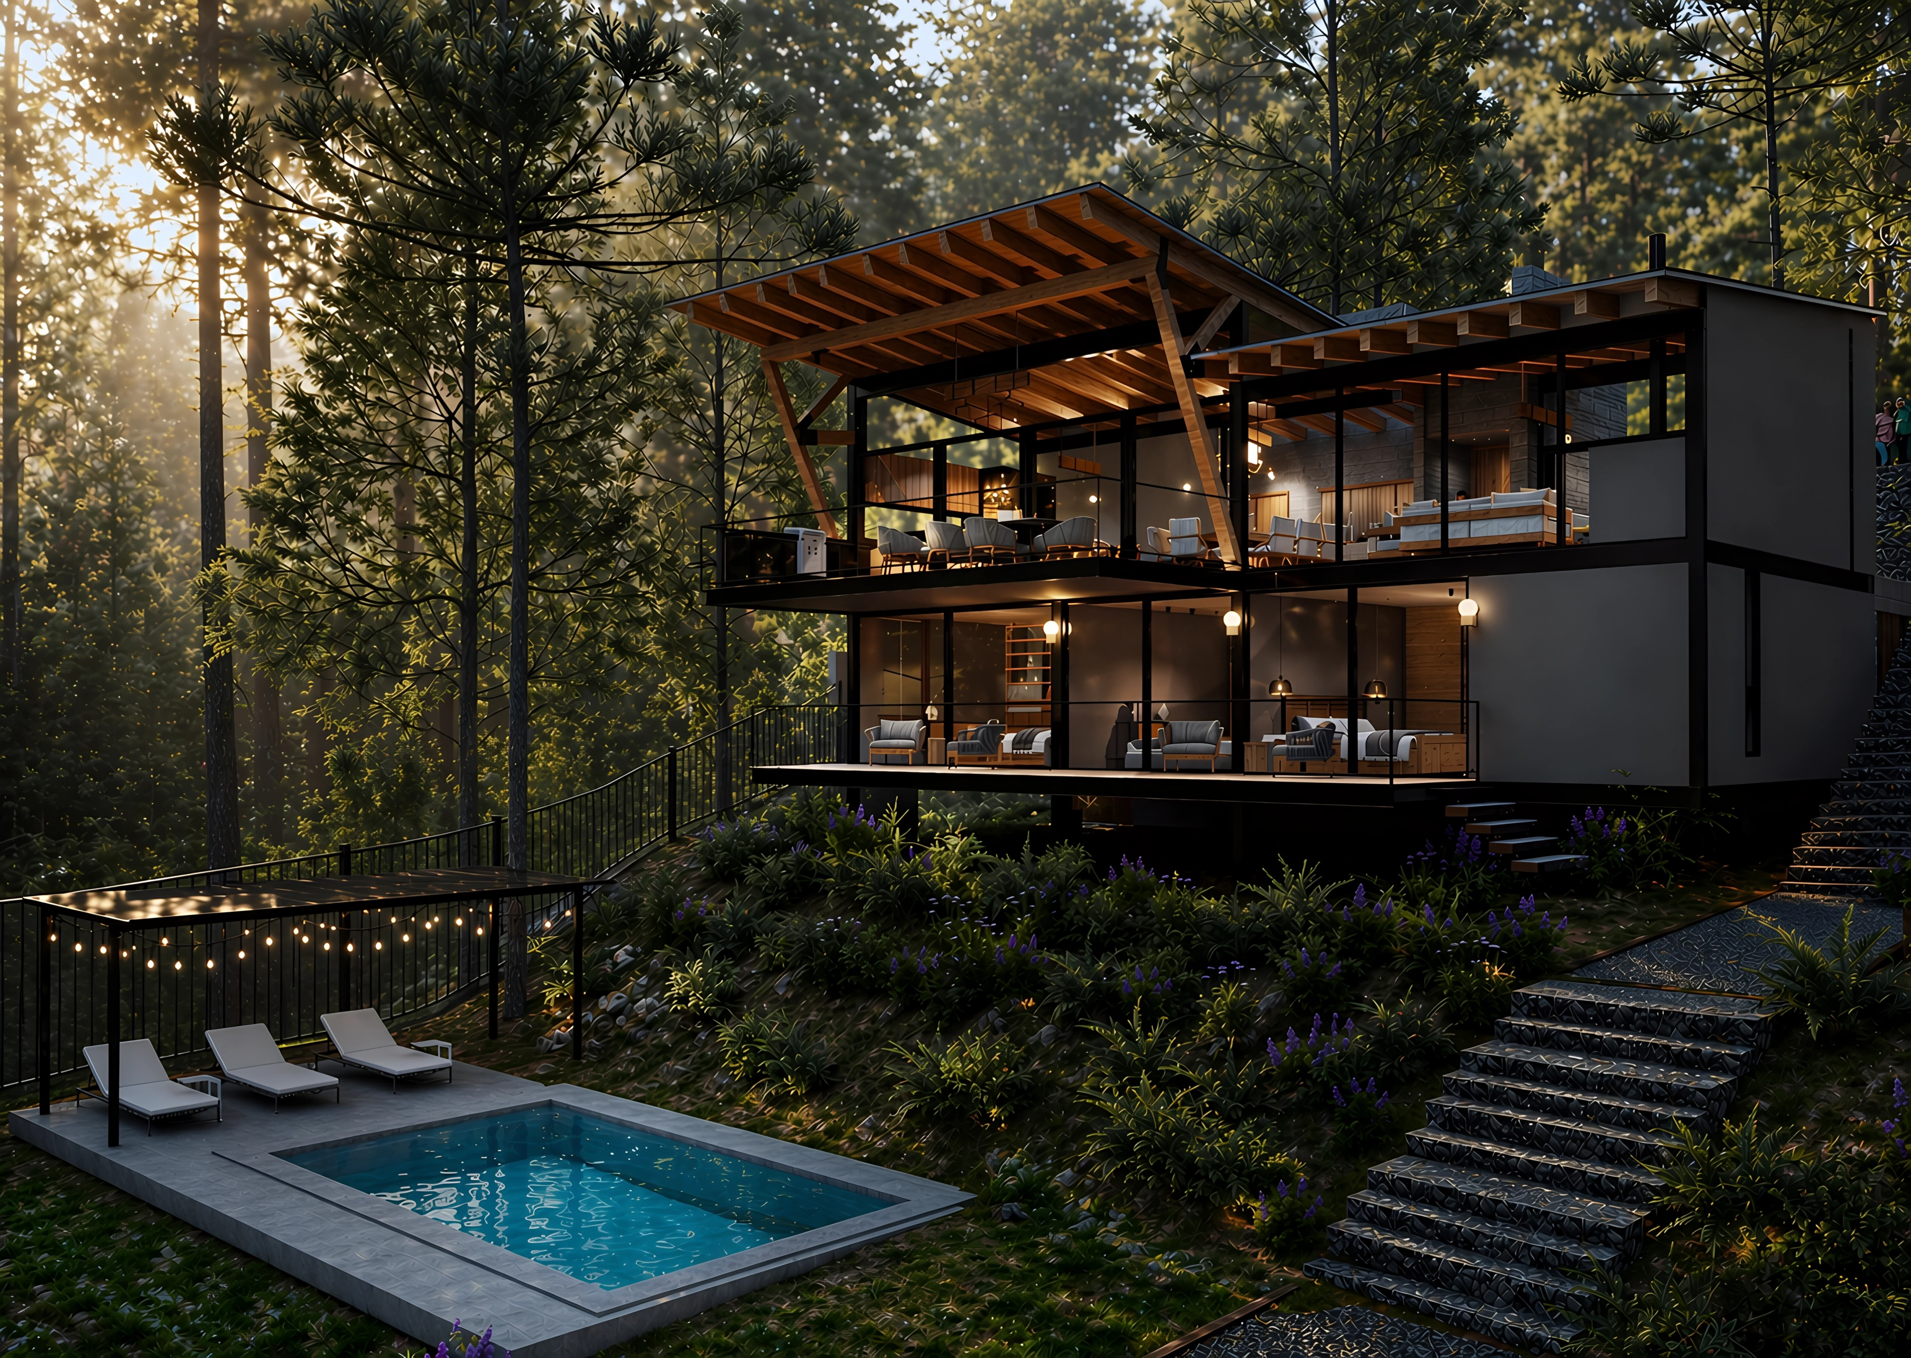
Casa Entre Pinos es un proyecto exclusivo, compuesto únicamente por una casa dentro de un terreno de 2,000m2, cuidadosamente colocada para aprovechar la topografía y, sobre todo, las vistas.
El resultado es una experiencia de privacidad real.
Propuesta Arquitectónica

Slide 3
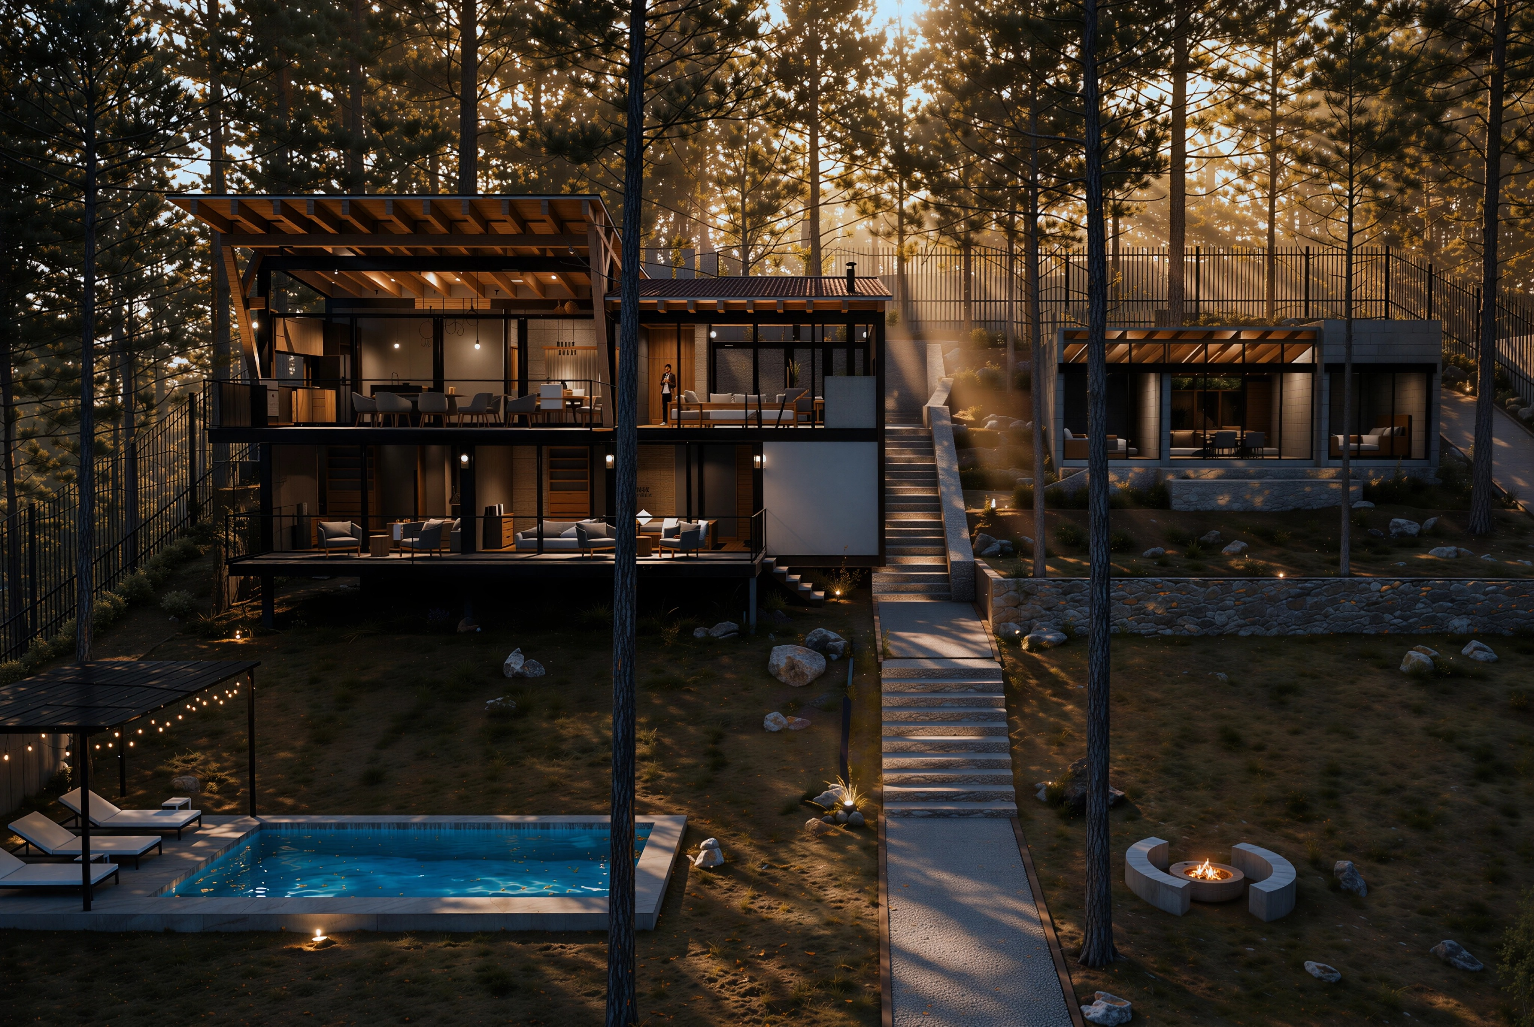
Con 286 m² de construcción en total, distribuidos en dos niveles y dos componentes arquitectónicos independientes.
En el nivel social, la casa presenta su mejor versión:
Una zona integrada con sala, comedor interior y exterior con asador integrado, cocina y terraza, pensada para recibir, compartir y vivir el clima de Valle con libertad.
Propuesta Arquitectónica

Slide 4
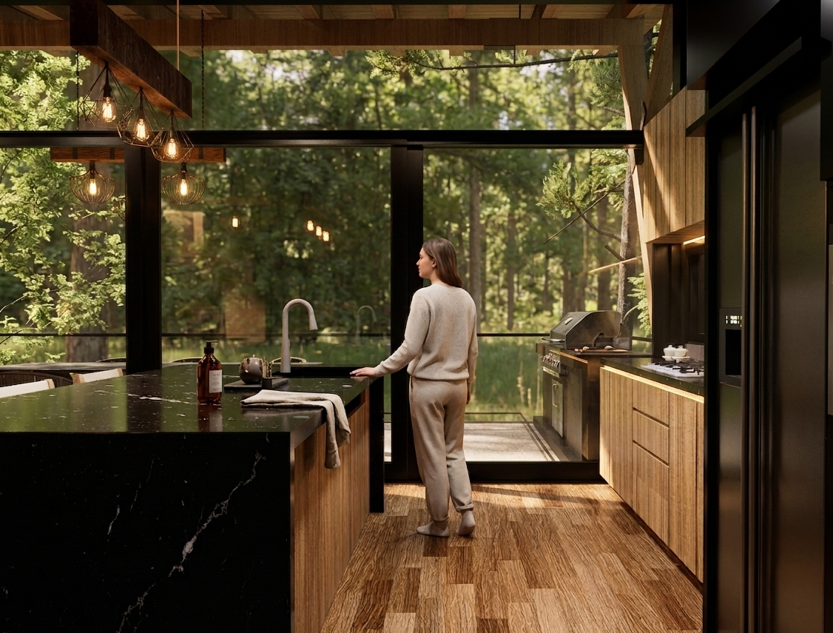
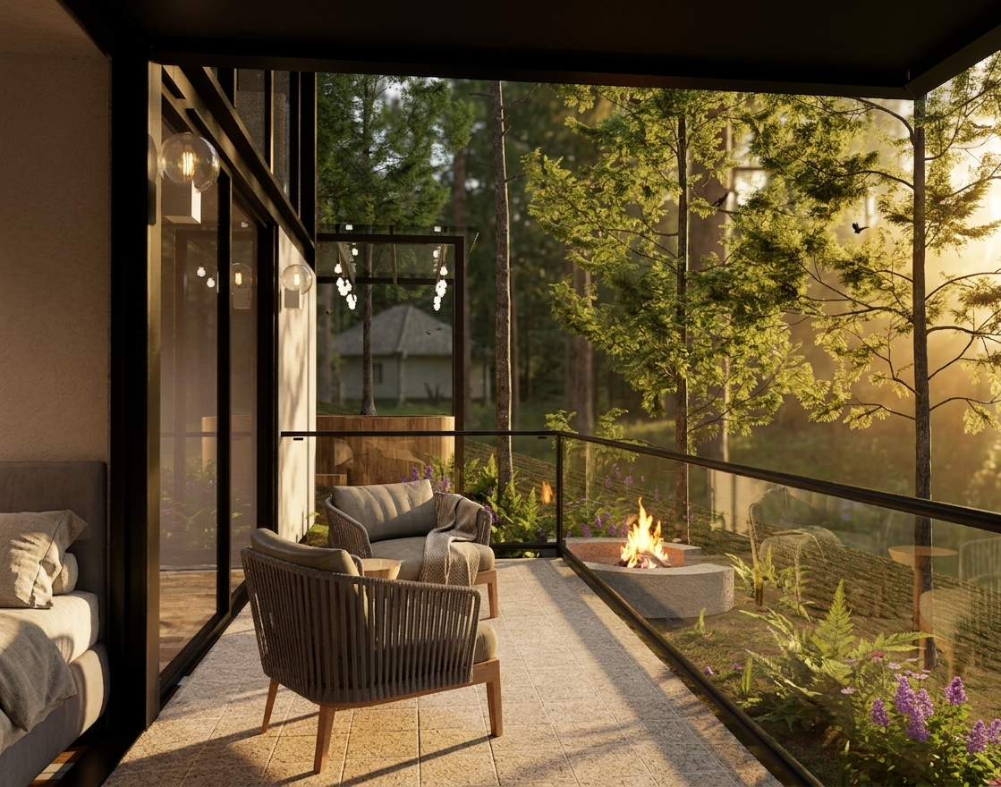
Propuesta Arquitectónica
La casa cuenta con una cocina totalmente equipada y funcional, lista para que cada estancia se viva como un verdadero hogar.
En el interior, una chimenea se convierte en el corazón de la temporada fría.
El proyecto cuenta con acabados propios de la zona, que le ayudan a mimetizarse con su entorno, además de aportarle calidez y resistencia.
El concepto del proyecto es fundirse con el bosque a su alrededor.

Slide 5
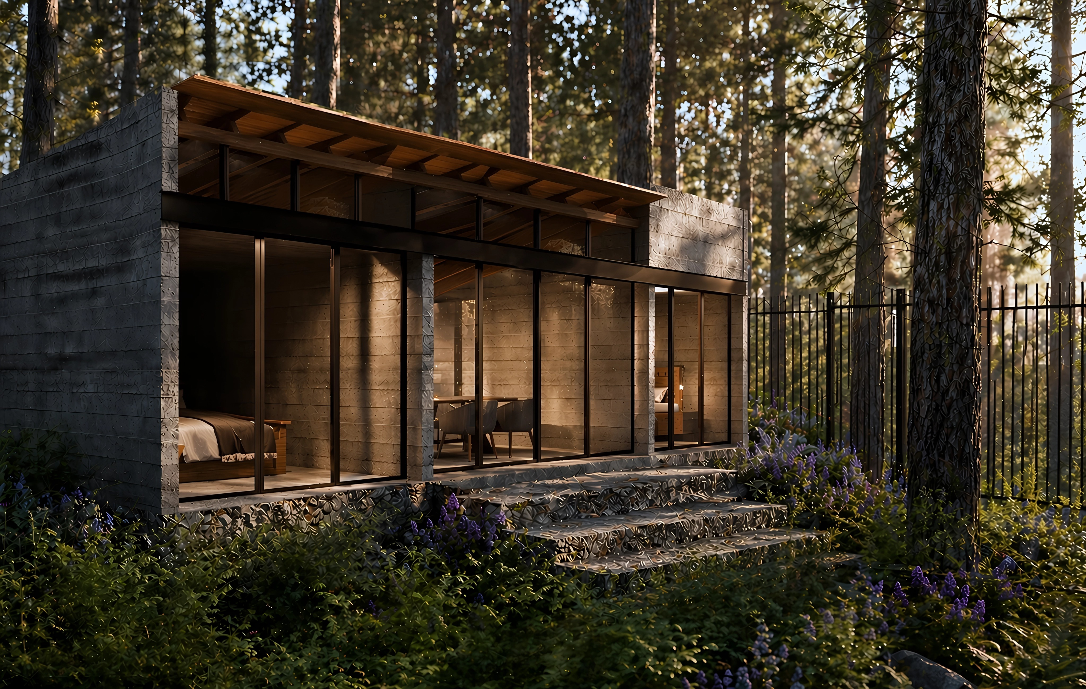
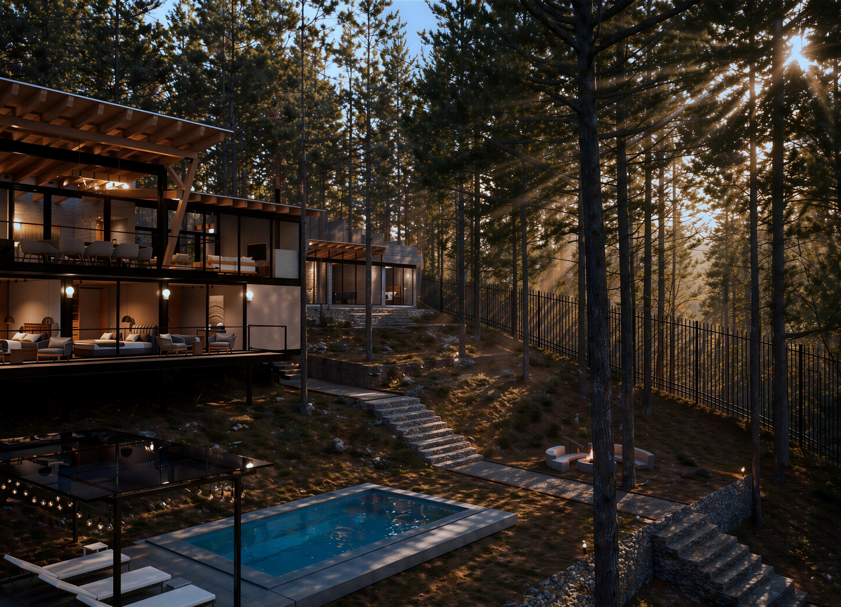
El segundo componente independiente de 55m2, brinda la oportunidad de recibir invitados en las dos recamaras adicionales con dos baños respectivamente y una estancia, integrándolos a la casa, pero al mismo tiempo brindando la privacidad necesaria.
Propuesta Arquitectónica
Y en el exterior, el proyecto suma experiencias que elevan cualquier fin de semana a nivel retiro. Cuenta con firepit al aire libre para noches bajo estrellas, alberca con pérgola, espacio para camastros y jacuzzi, para cerrar el día con el cuerpo en calma y el bosque como escenario

Slide 6
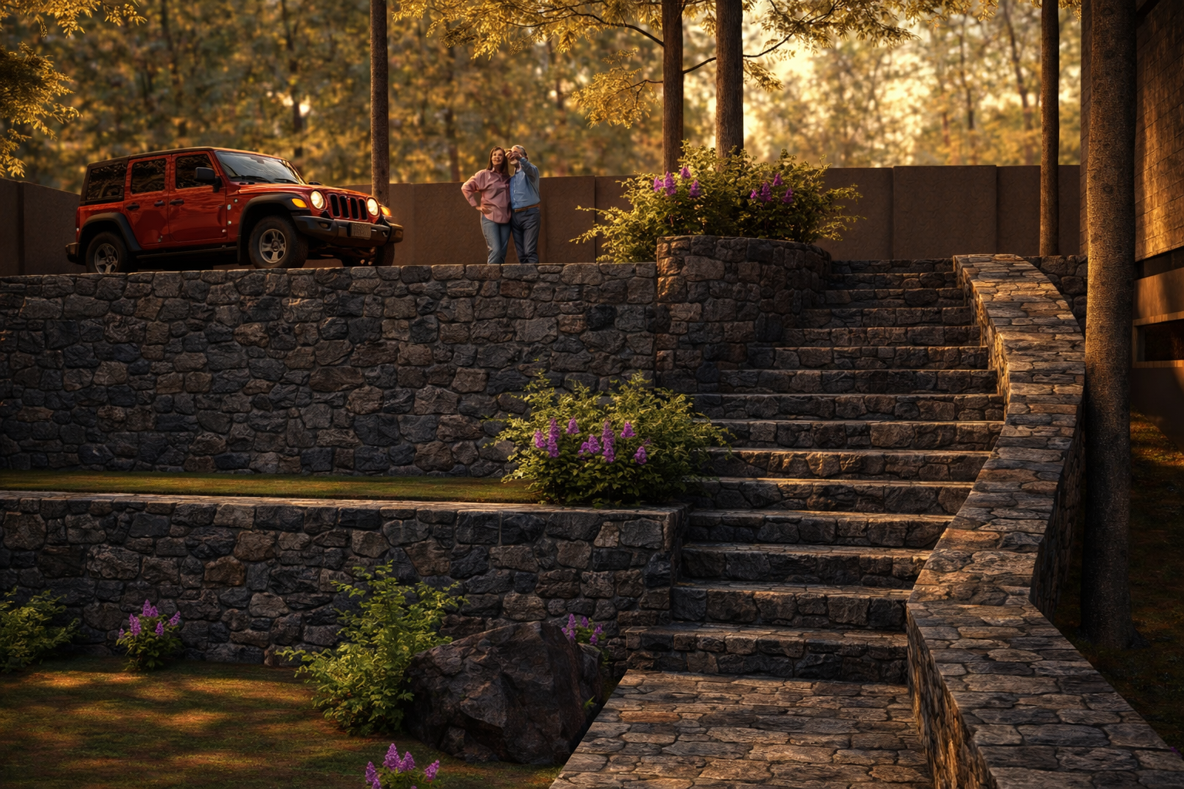
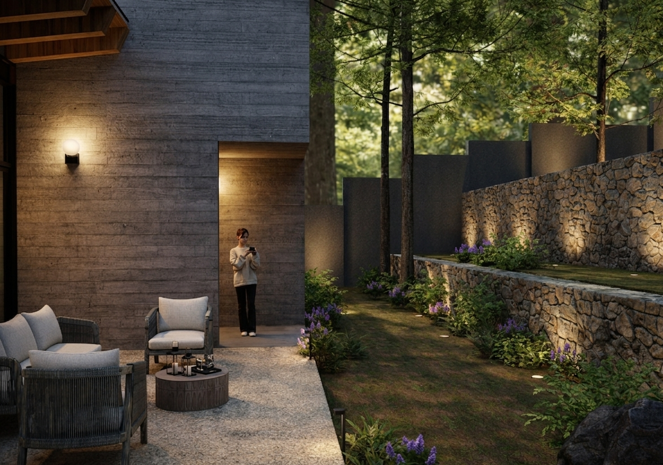
El concepto arquitectónico detrás de Casa Entre Pinos se basa en no alterar la belleza natural del espacio, sino en fundirse con el entorno.
Propuesta Arquitectónica
Predominan los acabados propios de la región, con una estética cálida y resistente que conecta con el espíritu de Valle de Bravo: madera, teja, estuco, concreto y herrería, creando una atmósfera natural y sofisticada a la vez.

Slide 7
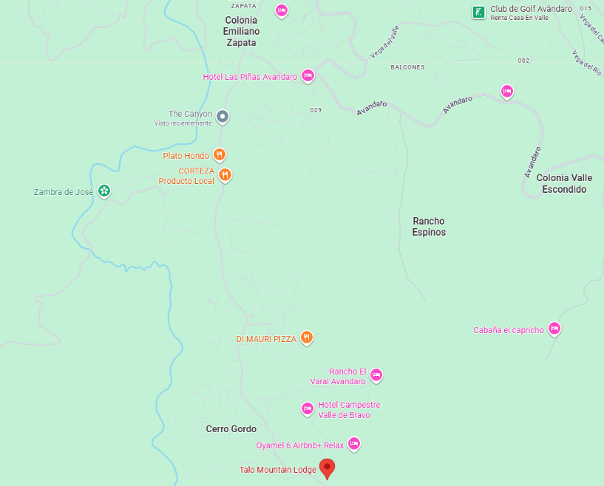
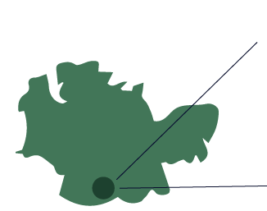
El proyecto “Casa Entre Pinos” está ubicado en el municipio de Valle de Bravo, en la localidad de Cerro Gordo a tan solo 15 minutos de Avándaro y 25 minutos del centro de Valle de Bravo, dentro de la privada habitacional TALO.
Ubicación
https://maps.app.goo.gl/4asW8NkuxBEp6Lct7

Slide 8
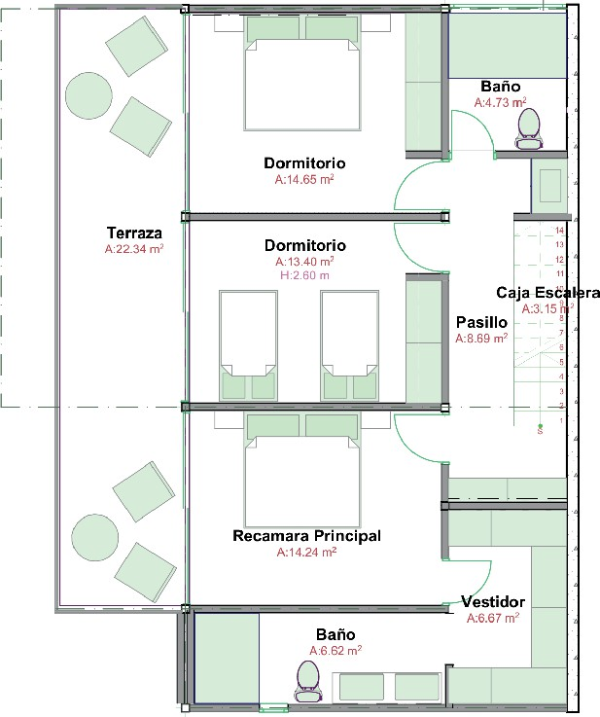
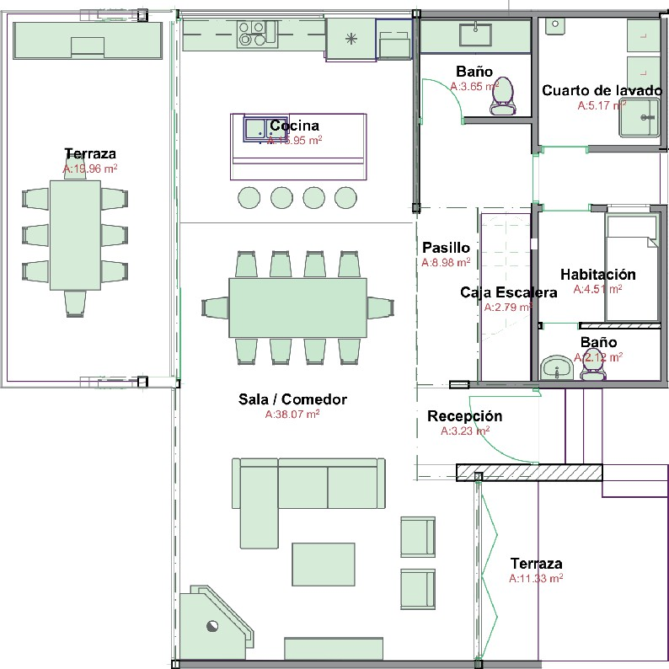
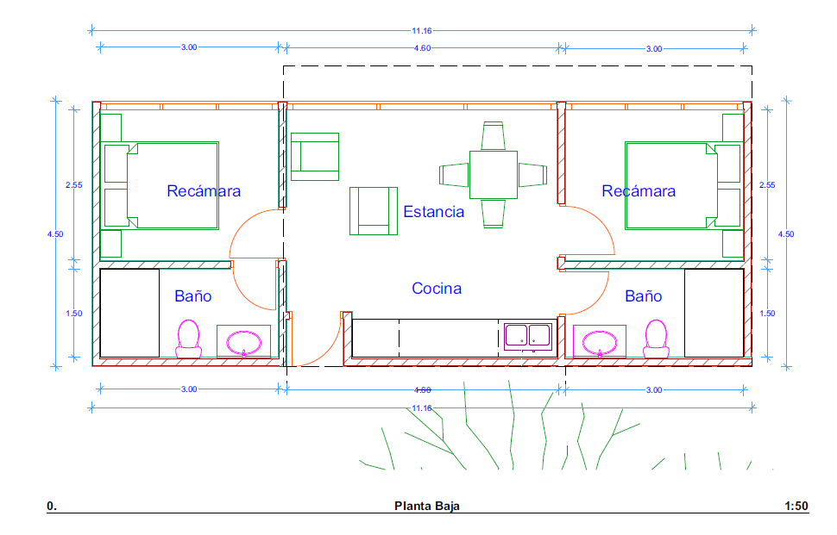
Espacios
Planta Baja
Planta Alta
Suite de Invitados
RECÁMARA 2 | 14.65
RECÁMARA 3 | 13.40
TERRAZA | 22.34
RECÁMARA PRINCIPAL | 14.24
VESTIDOR | 6.67
VESTÍBULOS | 11.84
BAÑOS | 11.35
TERRAZAS | 31.49
COCINA | 15.95
SALA-COMEDOR | 38.07
CUARTO DE LAVADO | 5.17
CUARTO DE SERVICIO | 4.51
BAÑOS | 5.77
VESTÍBULOS | 15
RECÁMARA 4 | 7.65
RECÁMARA 5 | 7.65
BAÑO | 4.50
BAÑO | 4.50
ESTANCIA | 20.70

Slide 9
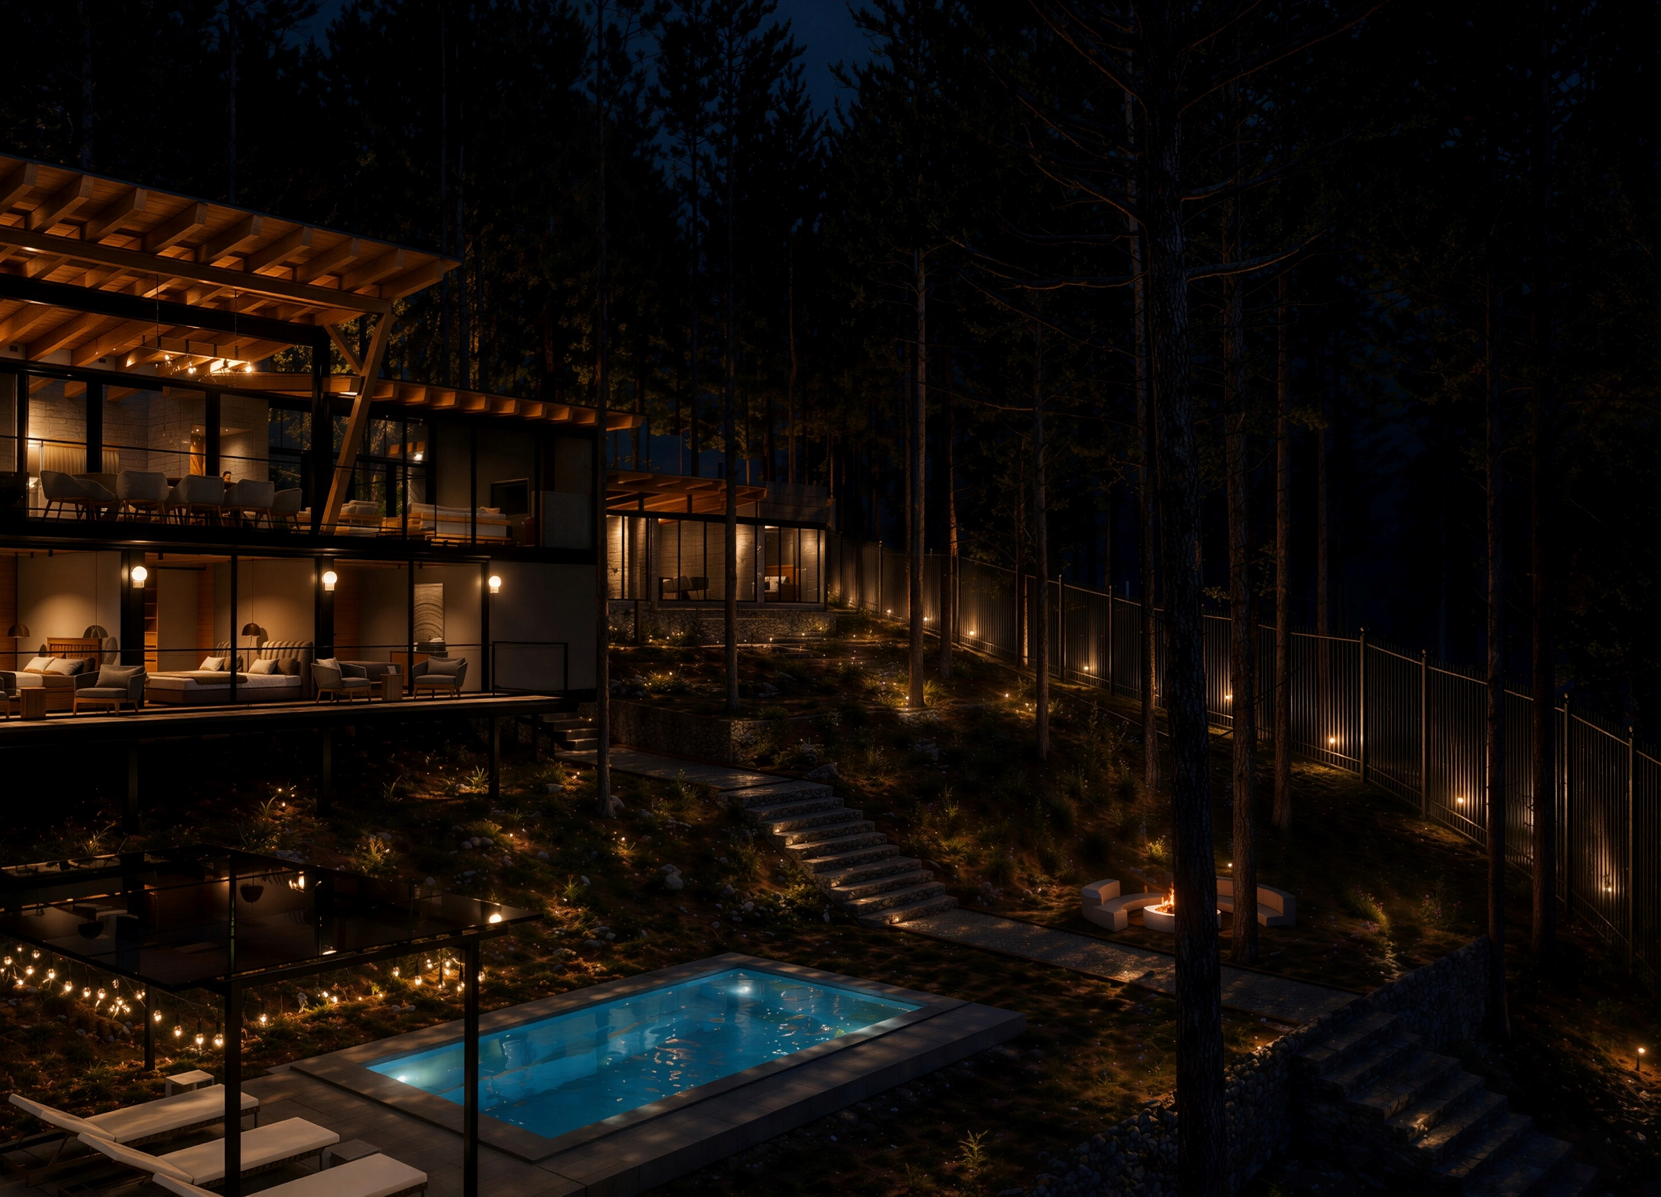
En un mercado inmobiliario donde cada vez más personas buscan propiedades de descanso, inversión patrimonial o segundas residencias, Casa Entre Pinos se presenta como una opción que combina lo mejor de dos mundos: arquitectura contemporánea con alma local, exclusividad real y una experiencia inmersiva en el bosque.
Inversión Segura
Precio Total: 15,800,000 MXN
Precio Fracción de 25% : 3,950,000 MXN
Esquema de Pagos:
10% A la firma del contrato
20% 2 meses posteriores a la firma
20% 4 meses posteriores a la firma
50% A la entrega y escrituración
Fecha de entrega: Noviembre 2026
Datos de contacto:
Web site: https://www.valle-tampere.com/
Tel.: 55-2845-9631
E-mail: ventas@valle-tampere.com

